Slide 1
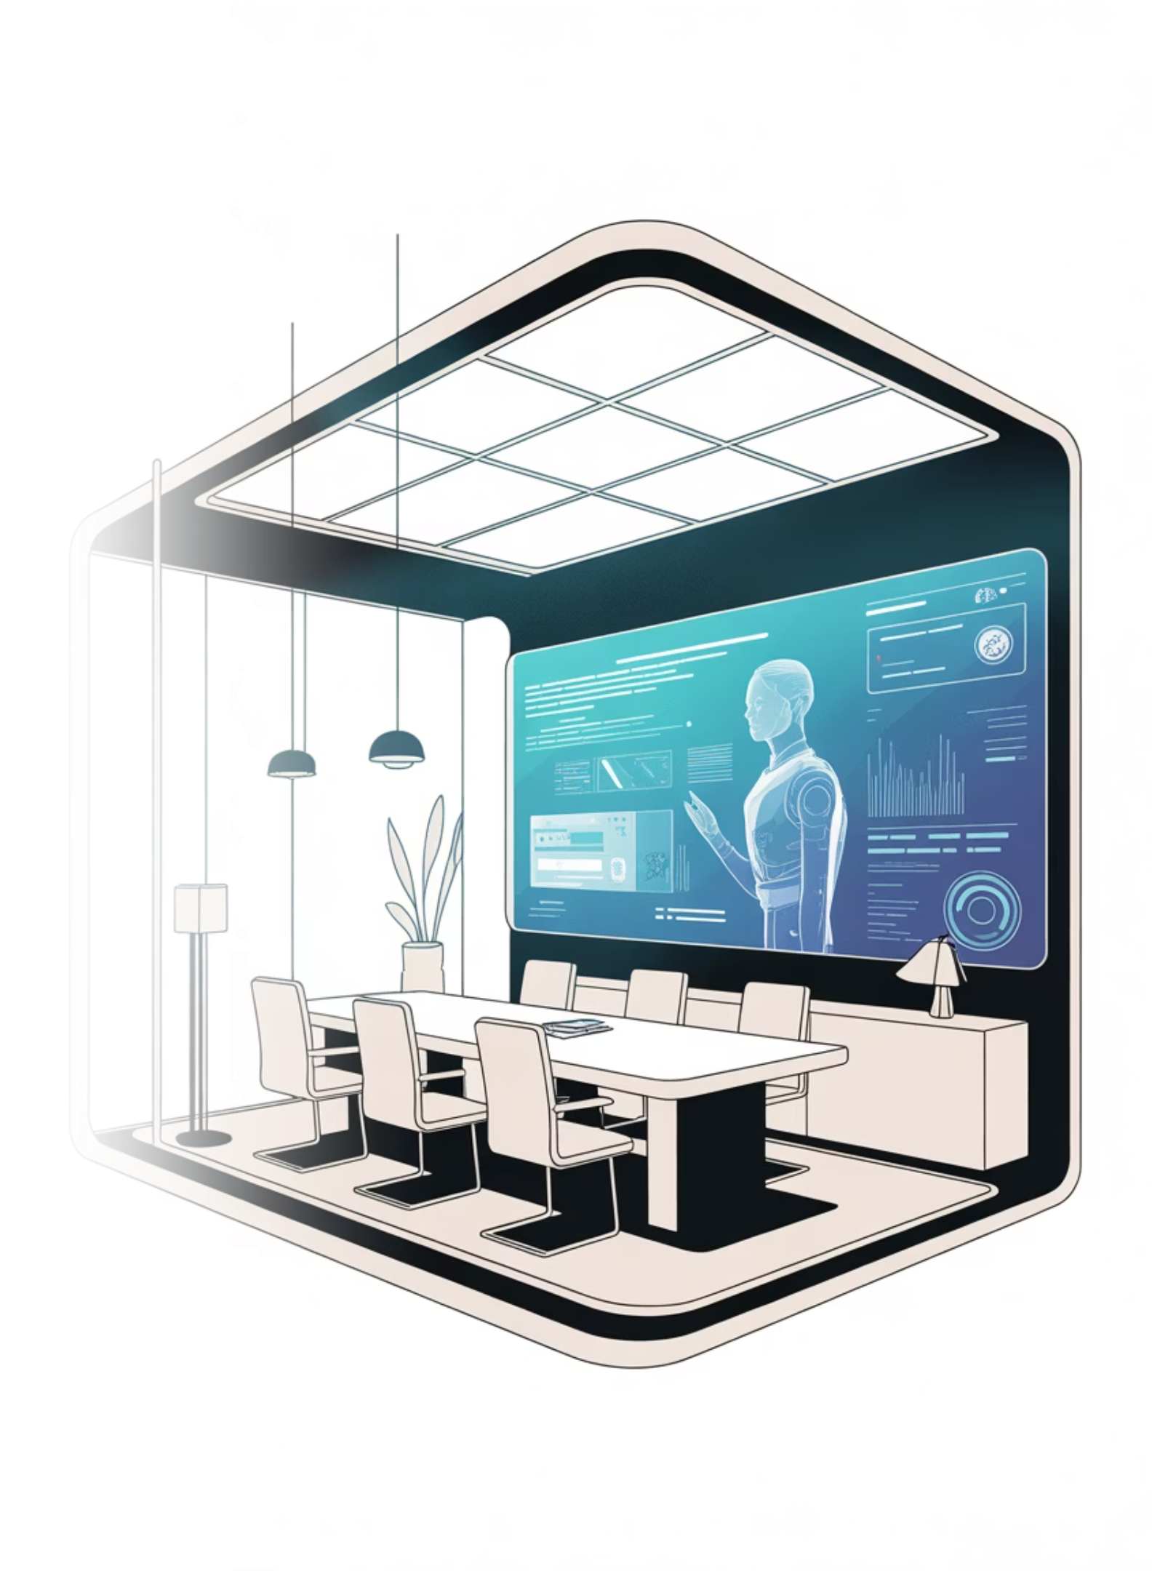
AI기반 회의록 작성 및 배포 서비스
MVP 완료 보고서
커피마시는 쿼카 팀 / 2025.10.31

Slide 2
목차
01 | MVP 주제 및 Squad구성
02 | 문제 정의 및 분석
03 | 솔루션정의
03-1 솔루션 방향성 정의
03-2 솔루션 탐색과 선정
03-3 비즈니스 가치
04 | 솔루션 전략 설계(DDD)
04-1 도메인 모델과 마이크로 서비스 정의
04-2 유저스토리 현황 및 서비스별 분석
05 | Sprint 진행 과정과 Pivoting
06 | 상세 설계 및 주요화면
06-1 논리 아키텍처 설계
06-2 물리 아키텍처 설계
06-3 주요화면 시연
07 | Lessons Learned와 Next Plan
07-1 Lessons Learned
07-2 학습내용 업무 활용 계획

Slide 3



01 | MVP 주제 및 배경
회의록 작성하는데 왜 야근까지 해야 하는가?
73.4%
38%
2.5시간
146조원
시간 낭비 인식
비효율적 업무
낭비 시간
경제적 손실
직장인이 회의를 비효율적으로 평가
(JobKorea 조사)
전체 업무시간 중 비효율 비율
(Ernst & Young Korea, 2013)
하루 평균 불필요한 업무 소비 시간
연간 손실액
(당시 GDP의 11.6%)
핵심 문제점
회의록 작성은 필수이지만, 업무 지식이 없는 참여자는 정확한 회의록을 작성하기 어렵고, 작성 후에도 공유와 후속 조치가 체계적으로 이루어지지 않아 회의의 가치가 사라진다

Slide 4














02 | Squad 구성
Agentic Workflow 기반 역할 분담
AI Specialist & Service Planner
Product Owner
조민서 (다람지)
유동희 (야보)
AI 회의록 생성, LLM 프롬프트 엔지니어링, 서비스 및 UI/UX 기획
프로젝트 방향성 설정 및 요구사항 정의
Backend Developer & RAG
전대웅 (맥심)
Architect
API 설계, DB 설계, 회의록 처리 로직 구현, RAG 처리 로직
김주환 (블랙)
시스템 아키텍처 설계 및 기술 전략 수립
Scrum master & Backend Developer
조윤진 (쿼카)
API 설계, 비즈니스 로직 구현
Frontend Developer
김종희 (페퍼)
Frontend Developer & DevOps
회의록 UI/UX 개발, 실시간 협업 인터페이스 구현
문효종 (카누)
회의록 UI/UX 개발, 실시간 협업 인터페이스, CI/CD 구축

Slide 5





03 | 문제 정의 및 분석
현상 문제
5WHY 분석
1
회의록 작성에 평균 30분~1시간 소요된다
왜 회의록 작성이 시간 낭비인가? →
회의 후 별도 작성 및 정확성 보장 어려움
2
전문용어 이해 및 정확한 기록의 어렵다
왜 회의 후 별도로 작성해야 하나? →
실시간 정확한 기록 도구 부재
3
회의록 공유 지연 및 후속 조치가 누락된다
4
과거 회의 내용 검색 및 추적의 어렵다
왜 실시간 기록 도구가 없나? →
기존 STT는 단순 변환, 회의 맥락 이해 부족
왜 맥락과 구조를 이해하지 못하나? →
AI 기반 회의 내용 분석 및 자동 구조화 기능 부재
왜 AI 기반 분석 기능이 없나? →
회의록을 단순 기록으로 인식, 지능형 시스템으로 발전시키지 못함

Slide 6


솔루션 정의 (Design Thinking)
솔루션 방향성 정의
Needs Statement (핵심 요구사항 정의)
업무 지식이 없어도 정확하고 부담없이 회의록을 작성하고 공유하기 위해, 팀원은 회의 중 참석자들과 실시간으로 소통하며 함께 검증하는 협업적 회의록 작성 경험이 필요.
실시간 소통
함께 검증
회의 흐름 방해 없이 모르는 용어나 맥락 즉시 확인
회의 중 회의록을 함께 확인하고 수정하여 정확성 향상
협업적 경험
혼자만의 부담이 아닌, 함께 만들어가는 협업 프로세스

Slide 7
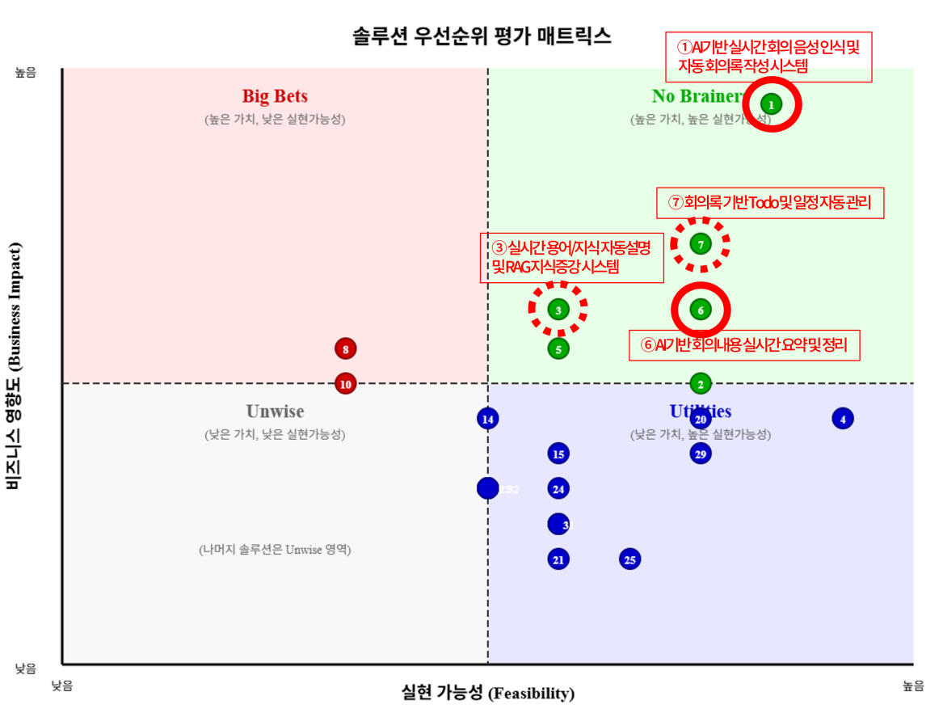
솔루션 탐색과 선정
아이디어 우선순위 평가
우선순위 평가 기준
목표
• 사용자 가치: 업무 지식이 없는 사용자도 정확한 회의록 작성 가능 여부
• 기술적 실현 가능성: MVP 기간 내 구현 가능 여부 (3개월)
• 회의록 작성 자동화의 핵심 가치를 빠르게 검증하고 사용자 피드백 수집
AI 기반 실시간 회의 음성 인식 및 자동 회의록 작성 시스템
AI 기반 회의내용 실시간 요약 및 정리
회의록 기반 Todo 및 일정 자동 관리 (부분 적용)
실시간 용어/지식 자동 설명 및 RAG 지식 증강 시스템

Slide 8
비즈니스 가치
사용자 관점
기업 관점
시간 단축 및 부담 경감
실행력 강화 및 지식 축적
AI 자동화로 작성 시간 80% 단축 (1시간 → 10분)
반복 업무 및 심리적 부담 해소
Todo 자동 생성/추적으로 실행률 90% 달성
구조화된 조직 지식 자산 축적, 의사결정 추적성 확보
실시간 협업 및 피드백
데이터 기반 의사결정
회의록 공동 작성, 실시간 검증 및 수정
투명한 소통으로 협업 강화
회의 패턴/트렌드 분석, 의사결정 패턴 예측 및 리스크 감지 ,
사용자 피드백 기반 AI 모델 개선 (분기당 5%)
학습시간 단축 및 지식 지원
LTV 증대 및 바이럴 성장
실시간 용어/개념 설명
RAG 기반 과거 문서 자동 참조
높은 사용자 만족도 기반 자발적 확산,
LTV 2년차 150% 증가 목표, NPS 50+, 이탈률 5%-

Slide 9


도메인 모델과 마이크로 서비스 정의
Domain-Driven Design (DDD) 기반 설계
마이크로서비스 구성
1
User
사용자 인증 (LDAP, JWT)
2
Meeting
회의, 회의록, Todo 통합 관리,
안건별 검증완료 및 잠금 (Last Write Wins)
3
STT
음성 스트리밍, 실시간 음성-텍스트 변환
4
AI
회의록 자동화, Todo 추출, 안건별 AI 요약, RAG 서비스 연동
5
RAG
용어집 검색 (PostgreSQL+pgvector), 관련자료 검색 (Azure AI Search), 회의록 유사도 검색 (Vector DB)(Python/FastAPI 독립 서비스)
핵심 설계 원칙
•서비스 독립성: 각 서비스는 독립 DB 보유
• 이벤트 기반 통신: Azure Event Hubs를 통한 Pub/Sub (비동기)
• 선택적 동기 통신: Meeting → AI 즉시 응답 필요 시 REST API (Partnership)
6
Notification
이메일 알림 (회의 시작, 회의록 확정, 참여자 초대)

Slide 10
유저스토리 현황 및 서비스별 분석
MoSCoW 우선순위별 분포
Must Have (필수) - 24%
Should Have (중요) - 46%
Could Have (추가) – 30%
서비스별 상세 분석
Meeting 서비스 (42.4%)
AI 서비스 (18.2%)
RAG 서비스 (9.1%)
가장 많은 기능 보유
차별화 핵심
모두 Could Have
•Must: 회의예약, 회의시작, 회의종료, 생성자 권한
•Must: 회의록 자동 생성
•전문용어 검색, 맥락 기반 설명, 관련 회의록 검색
•Should: 회의수정, 템플릿, 회의록확정, 입/퇴장
•Should: Todo 추출, 요약, 실시간 전문 용어감지
•선택적 구현으로 차별화
•Could: 진행중 초대, AI 메모
•Could: 실시간 AI 제안, 회의록 연결
핵심 MVP는 “AI 기반 회의록 자동 작성"에 집중되어 있으며, Must Have 8개 중 5개가 회의 진행과 음성 처리에 집중되어 있습니다. Should Have가 45.5%로 가장 많은데, 이는 사용자 경험 완성도를 위한 기능들(목록 조회, 수정, Todo 등)이 많기 때문입니다.

Slide 11



Sprint 진행 과정과 Pivoting
🏃 Sprint 진행 사항
SPRINT 1
Pivoting
SPRINT 2
목표: 마이크로서비스 서버 배포 및 호출 API 개발.
회의생성 → 회의종료 → 회의록 생성 시나리오 개발
주요 백로그: 개발환경 설정 및 내부/외부 설계
Must 기능 중 MVP 기간 내 완료 불가능한 범위 축소
개발 규모 산정 실패 인정 및 현실 가능한 범위로 재조정
목표: MVP 핵심기능 (회의녹음 시 STT→AI 자동 요약
→회의록 자동완성 저장→참여자 조회) 서버 동작 개발
주요 백로그: 서버 환경 구축, CI/CD 자동 배포,
MVP 기능 검증
🔄 Pivoting 포인트와 의사결정
Pivot 1: Todo 서비스 통합
Pivot 2: 실시간 동기화 방식 단순화
Pivot 3: AI 요약 재생성 속도 최적화
초기 계획: Todo 별도 마이크로서비스 분리문제점: 통신 오버헤드, 데이터 정합성 복잡도 증가의사결정: Meeting Service에 Todo 관리 기능 통합결과: 개발 속도 30% 향상, API 호출 50% 감소
초기 계획: WebSocket 기반 실시간 양방향 통신문제점: 동시 수정 충돌 해결 복잡도, 상태 관리 어려움의사결정: Last Write Wins 정책 + 안건별 잠금 채택결과: 충돌 해결 로직 단순화, 사용자 경험 개선
초기 계획: GPT-4 모델 사용 (응답 시간 10-15초)문제점: 사용자 대기 시간 길어 UX 저하의사결정: 안건별 요약 GPT-3.5-turbo 사용 + 프롬프트 최적화결과: 응답 시간 2-5초 단축, 사용자 만족도 향상

Slide 12
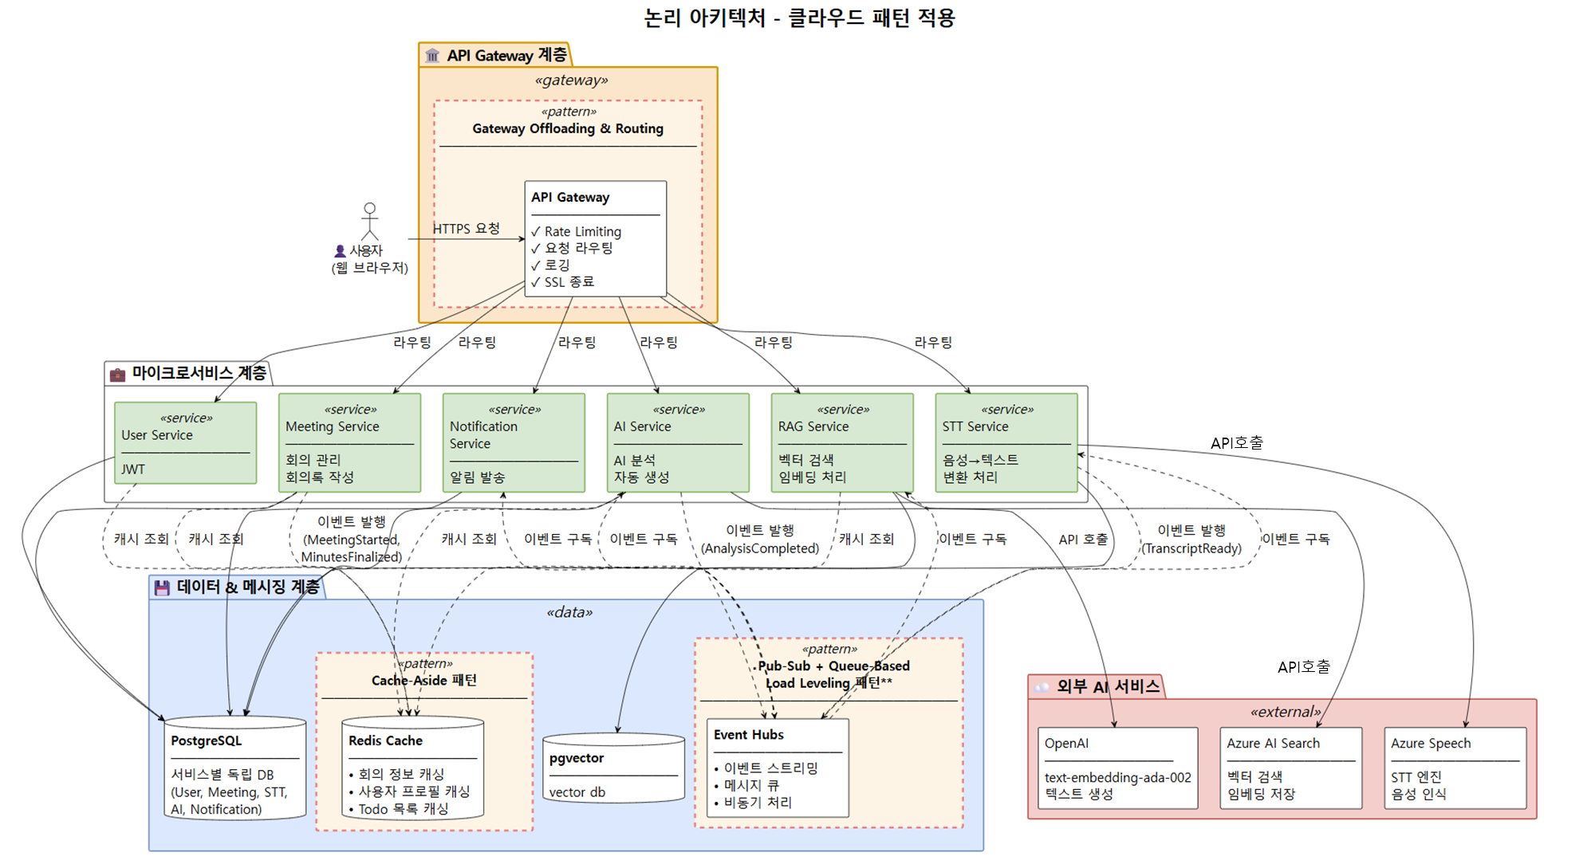
논리 아키텍처 설계
확장 가능하고 안정적인 설계 전략
Gateway Offloading & Routing
단일 진입점, JWT 인증/인가, Rate Limiting, Kong Gateway 사용
Cache-Aside 패턴
Redis 성능 최적화, Cache Hit Rate 70% 이상, 사용자 프로필 캐싱
Pub-Sub 메시징
이벤트 기반 통신, 서비스 간 느슨한 결합, MeetingEnded 이벤트
Queue-Based Load Leveling
RabbitMQ 부하 분산, 비동기 처리, 트래픽 급증 시 안정적 처리

Slide 13










물리 아키텍처 설계
Backend
Java 17 + Spring Boot 3.2
엔터프라이즈급 안정성 보장
Frontend
React 18 + TypeScript
실시간 협업 UI 최적화
DB
PostgreSQL 15
AI Service
구조화 데이터, ACID 보장
Python 3.11 + FastAPI
AI/ML 생태계, 빠른 응답
MQ
컨테이너
Azuer Event Hub
Docker + Kubernetes
AI 비동기 처리, 이벤트 기반
마이크로서비스 오케스트레이션
캐시
CI
CD
Redis
GitHub Actions
ArgoCD
실시간 세션 관리 지원
자동 빌드·테스트·분석
GitOps 기반 자동 배포

Slide 14





MVP 시연 - 주요 기능
🎯 주요 기능 소개
회의 예약 및 시작
회의 생성 및 템플릿 선택, 회의 시작 및 실시간 음성 녹음
회의 진행 중
실시간 STT 변환, AI 주요 내용 제안, 전문용어 자동 감지 및 설명, 관련 회의록 자동 연결
회의 종료 및 회의록 생성
회의 종료, AI 자동 회의록 작성 (안건별 요약), Todo 자동 추출
회의록 수정 및 확정
AI 요약 재생성 (2-5초), 안건별 검증 완료, 회의록 최종 확정
알림 확인
회의 종료 이메일 알림, 회의록 확정 알림, Todo 할당 알림

Slide 15

Next Plan
향후 로드맵
Phase 1 (Q1 2025): 기능 고도화
• AR/VR 회의 솔루션 POC
• 다국어 지원 (영어, 중국어, 일본어)
• 회의 패턴 분석 및 개선 제안 자동화
Phase 2 (Q2 2025): 생태계 확장
• 외부 협업 도구 연동 (Slack, Teams, Jira)
• API 공개 및 파트너 플랫폼 구축
• 엔터프라이즈 버전 출시 (SSO, 감사 로그)
Phase 3 (Q3-Q4 2025): 글로벌 진출
• 글로벌 클라우드 인프라 확장 (AWS, Azure)
• 현지화 및 컴플라이언스 대응 (GDPR, CCPA)
• 파트너십 확대 (Microsoft, Google, Zoom)

Slide 16
감사합니다.

